Slide 1
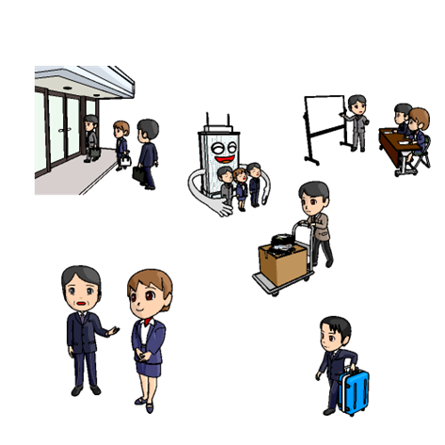
キャリア講座 ～今後の働き方について考えよう～
年 月 日
Notes:
これからキャリアについての講習の第４回目「今後の働き方について考えよう」を始めます。

Slide 2
目的
人生における役割（ライフロール）を振り返る
復職後に担う役割の中で重きを置きたいと思っている役割について確認する
今後の働き方を整理する
流れ
人生役割について説明
ワークシート①作成
グループで話し合い
ワークシート②作成
グループで話し合い
Notes:
今回の目的と流れは、ここに記載のとおりです。

Slide 3
ライフロール（人生役割）
人は、社会や家庭の中で 様々な立場や役割を担っている
①息子・娘 | 家族の中での“子”という役割
②学生 | 学校に通うだけでなく、何かを学んでいる状態
③職業人 | 労働に対する対価を得ている状態
④配偶者 | 夫・妻としての役割
⑤家庭人 | 家事、住居補修等の生活環境維持に対する役割
⑥親 | 子を育て、子どもとの関係を維持する役割
⑦余暇を楽しむ人 | 余暇活動に時間やエネルギーを費やす時間
⑧市民 | 地域社会における役割
Notes:
私たちは、生涯を通じて、ここに示した８つの役割を複数こなしながら毎日を送っています。
私たちが担う役割のことを「ライフロール」といいます。

Slide 4
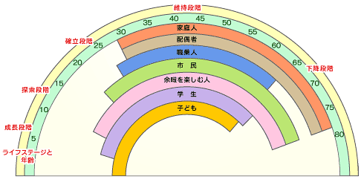
ライフ・キャリア・レインボー
ライフロールの組み合わせを、虹に例えて 『ライフ・キャリア・レインボー』 という
ライフロールは、年齢や場面によって変化する
Notes:
この図は、教育学者のスーパーが提唱した、ライフ･キャリア・レインボーと呼ばれる図です。人生を虹に例えたもので、人が担う役割が時間軸の中でどう変化するかを示しています。
先ほど説明した８つの役割のうち、親の役割を除いた７つの役割を担う時期が時間軸の中で示されています。
この図から、私たちは人生のほとんどの時期、同時に複数の役割を担っていることが分かります。
一方で、自分の役割とどのように関わっていくかを決めるのは私たち個人であり、その力の入れようは人それぞれと言えます。
力の入れ方や時間のかけ方は固定的ではなく時期によって変わるものです。

Slide 5
「ライフロール（人生役割）」（ワークシート①）
ライフロールを記入しましょう
休職前に実態として担っていた度合いを△で、復職後に担いたい度合いを○で記入しましょう
度合いを決めるもの
時間、エネルギー、気持ちの 強さなど
度合いの基準
10（可能な限り深くかかわる状態）
０（まったく関わらない状態）
ライフロールの記入例
Notes:
（ワークシート①の配付） ワークシート①を記入しながら自分自身のライフロールを考えてみましょう。
（資料を読み上げ）
希望や願望などは含めず、現時点で考えられる範囲で具体的に記入して下さい。
復職前後の役割で度合いを変化させたいものがあるか、その理由、どのようにしたら変化させることができるかその方法を具体的に記入して下さい。

Slide 6
ライフロール（人生役割）について話し合ってみよう
それぞれの役割に対する時間やエネルギーの投入具合で気づくことはありませんか？
休職前に担っていた役割の中で、復職後に度合いを変化させたい役割はありますか？
その理由は何ですか？
どのようにしたら度合いを変化させることができると思いますか？
Notes:
ワークシートの内容について話し合いましょう。
（資料を読み上げ）

Slide 7
「今後の働き方の整理シート」 （ワークシート②）
「価値観」「成功に導く対処の仕方の特徴・強み」「周囲から期待される役割」「今後なりたい自分」「なりたい自分になるために必要なこと」を整理しましょう
今後、あなたはどのような働き方をしたいですか？そのためのアクションプランを具体的にたてましょう
Notes:
（ワークシート②の配付） ワークシート②は、これまでのまとめになります。
自分が大切にしている「価値観」、これまでの経験を振り返る中で気づいた「強み」、自分を取り巻く周囲の人達から期待される「役割」、自分自身が今後の理想とする「なりたい自分」について整理してみましょう。
その上で、今後の働き方に関するアクションプランを考え、記入して下さい。

Slide 8
「今後の働き方に向けた整理シート」について 話し合ってみよう
「自分について」「周囲から期待される役割」にギャップはありませんか
そのギャップを埋めるためにとる行動はありますか。それは、どのように、いつまでに行いますか
今後なりたい自分になるための行動はありますか。それは、どのように、いつまでに行いますか
あなたは、「何のために」「誰と」「どのように」働きますか
Notes:
それでは、ワークシートの内容についてお互いに話し合いましょう。
（資料を読み上げ）

Slide 9
まとめ
自分の価値観、成功体験から得られたスキル、周囲から求められる役割を関連づけ、今後の働き方を検討しておくことが大切
自分の立場や役割を理解し、それにふさわしい自分自身の在り方について検討することが大切
生涯にわたる生き方、働き方を考えることになる
Notes:
これまで、全４回のキャリア講座を通じてキャリアについて話し合ってきました。
その中で、仕事に対する価値観を確認し、成功体験から自分の強みについて考え、自分自身と周囲との関係について振り返りました。
普段はなかなか考える機会がないと思いますので、新たな自分自身に気づいた方もいたのではないでしょうか。
また、周囲からの期待や役割に目を向けて話し合うことで自分の理想と周囲からの期待とのギャップや、負担に気づかれた方もいるかもしれません。
この講習で得た気づきを今後のキャリアを考えるときに活かして下さい。

